Slide 1

Project Bicep
Next Generation ARM Templates

Slide 2
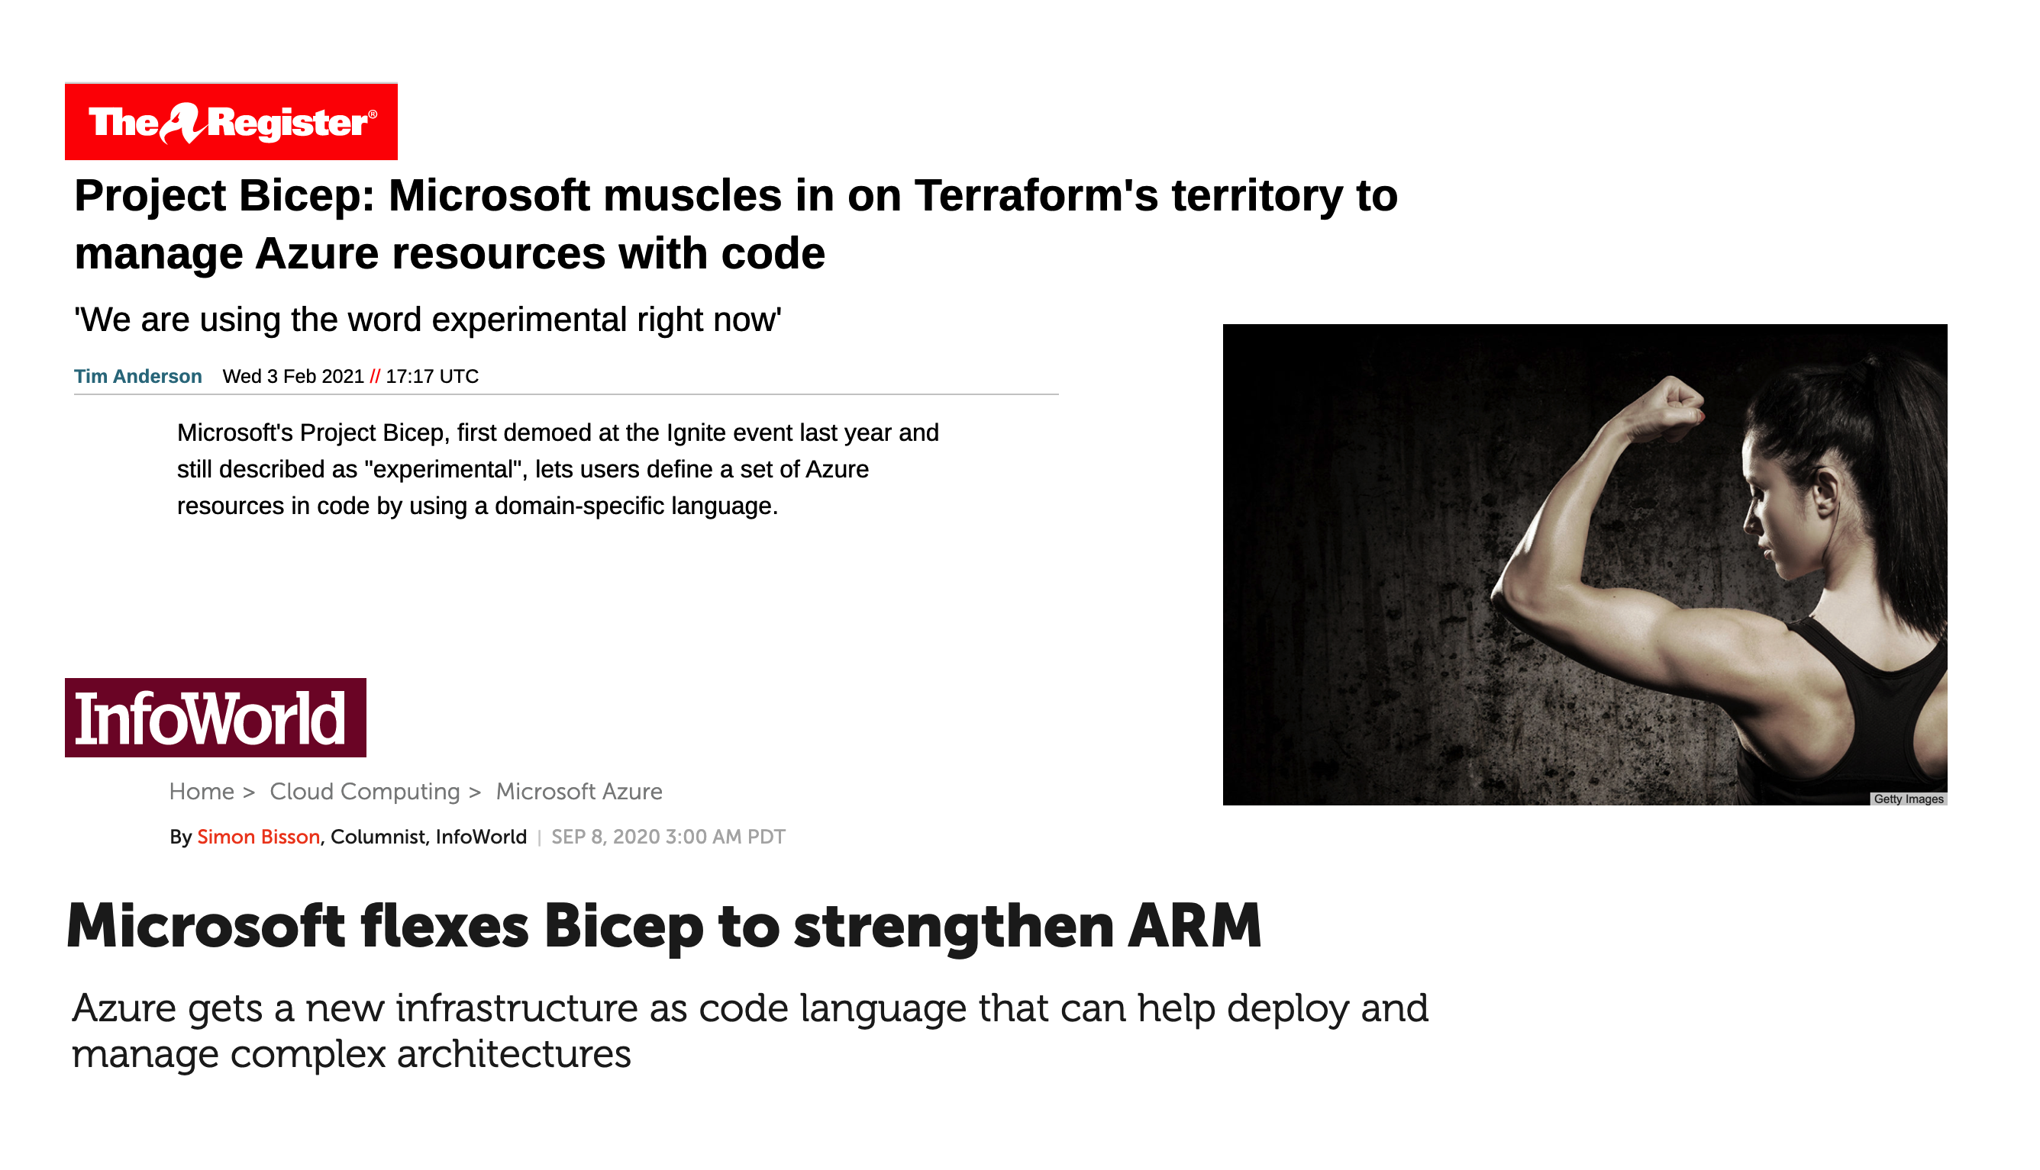

Slide 3
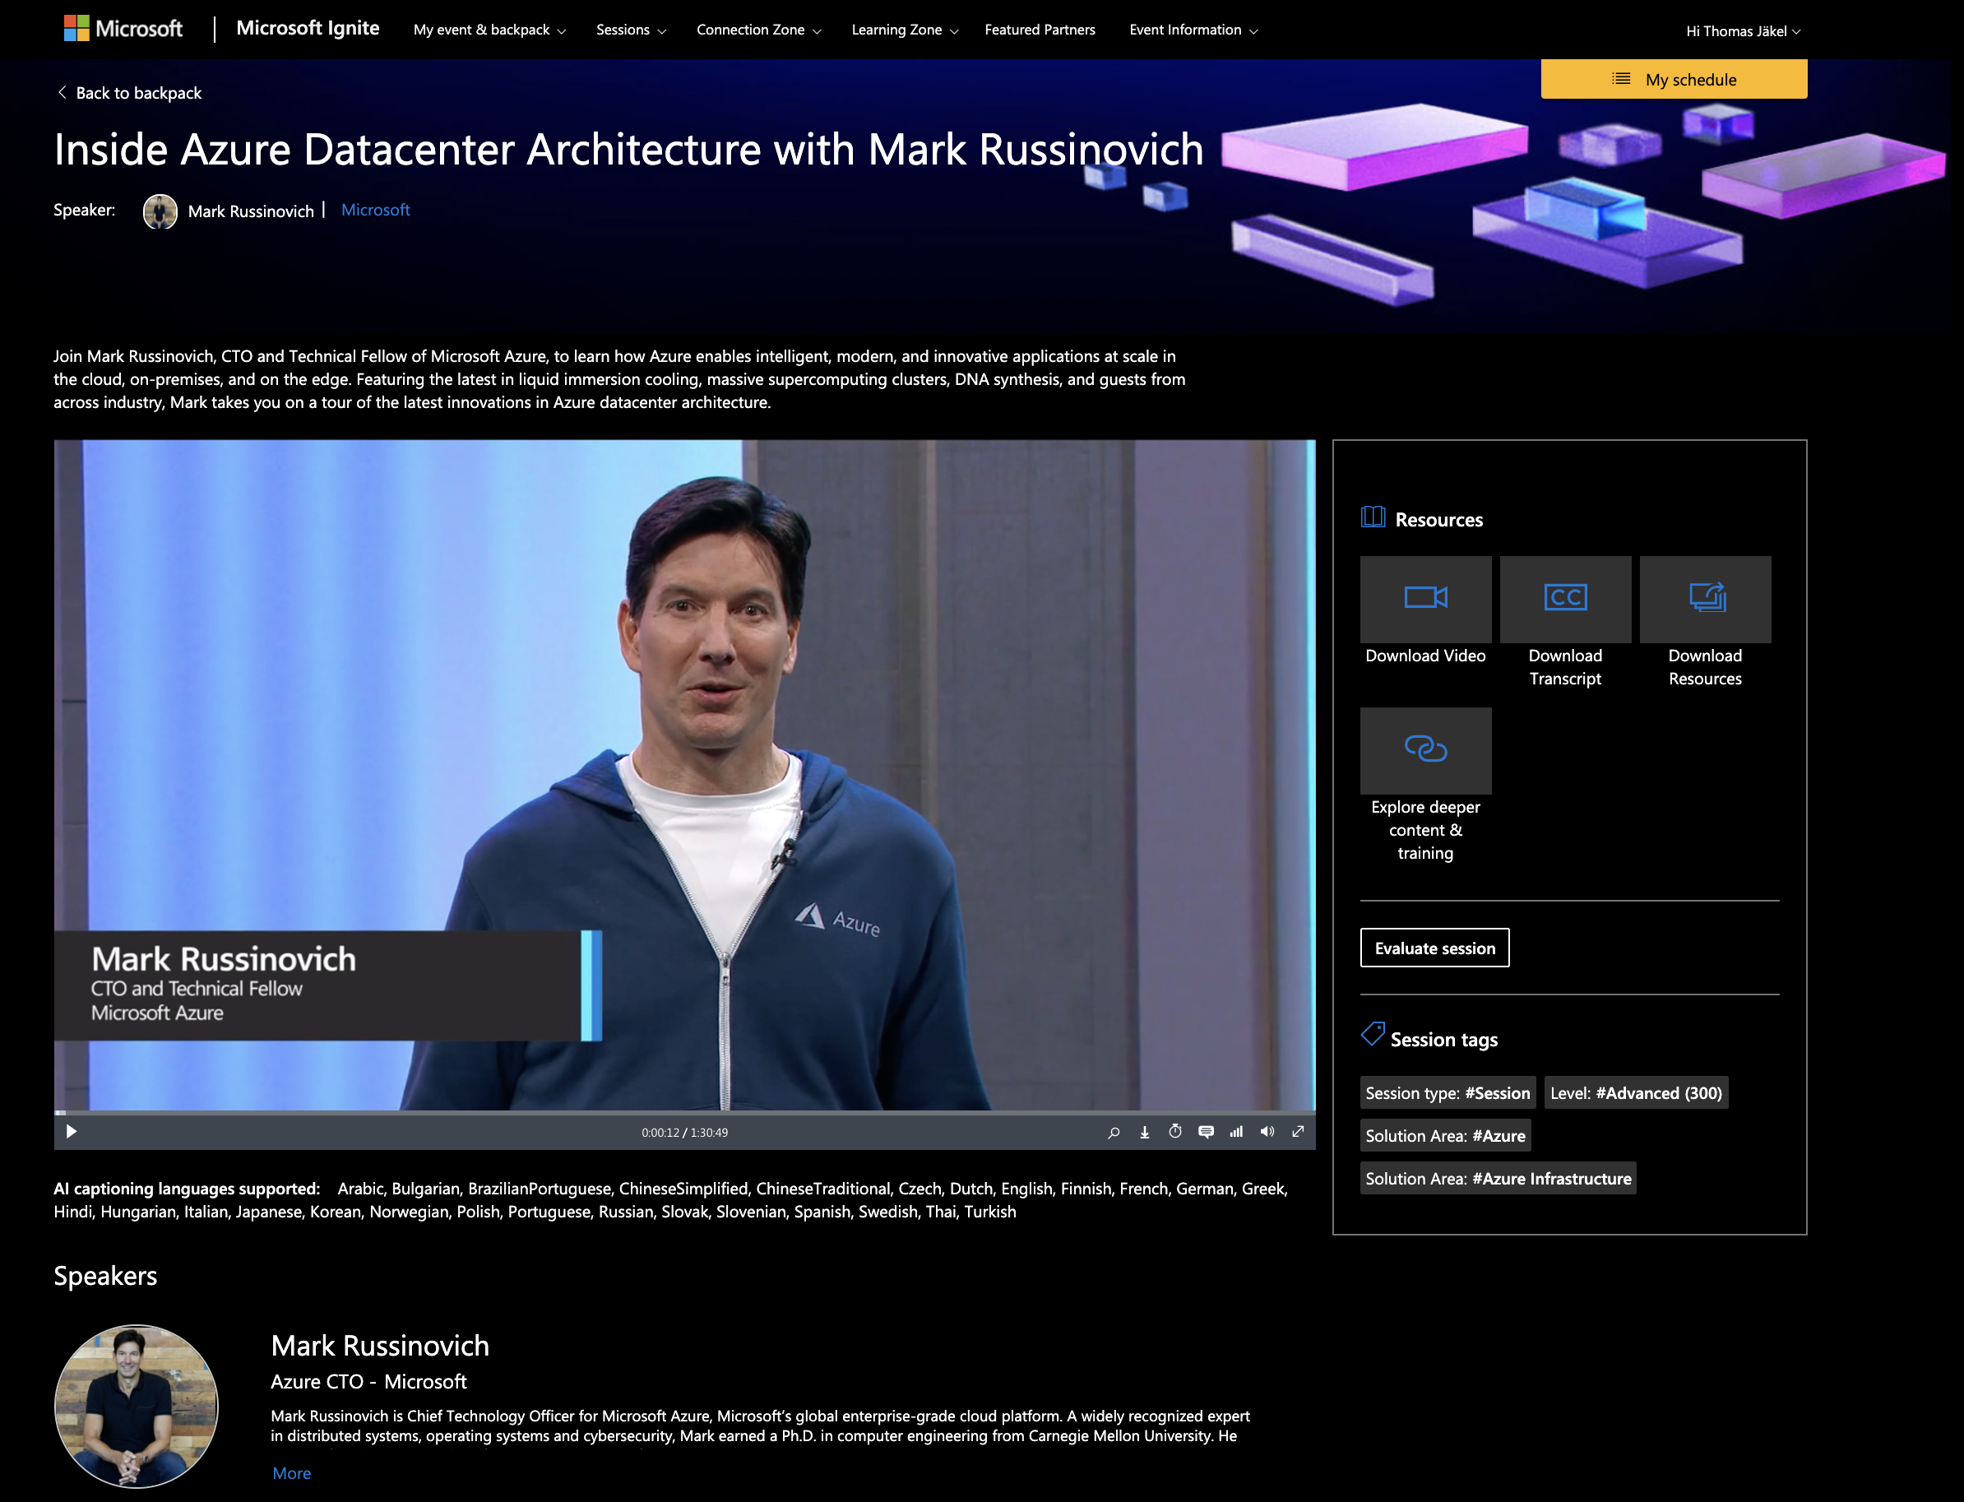

Slide 4
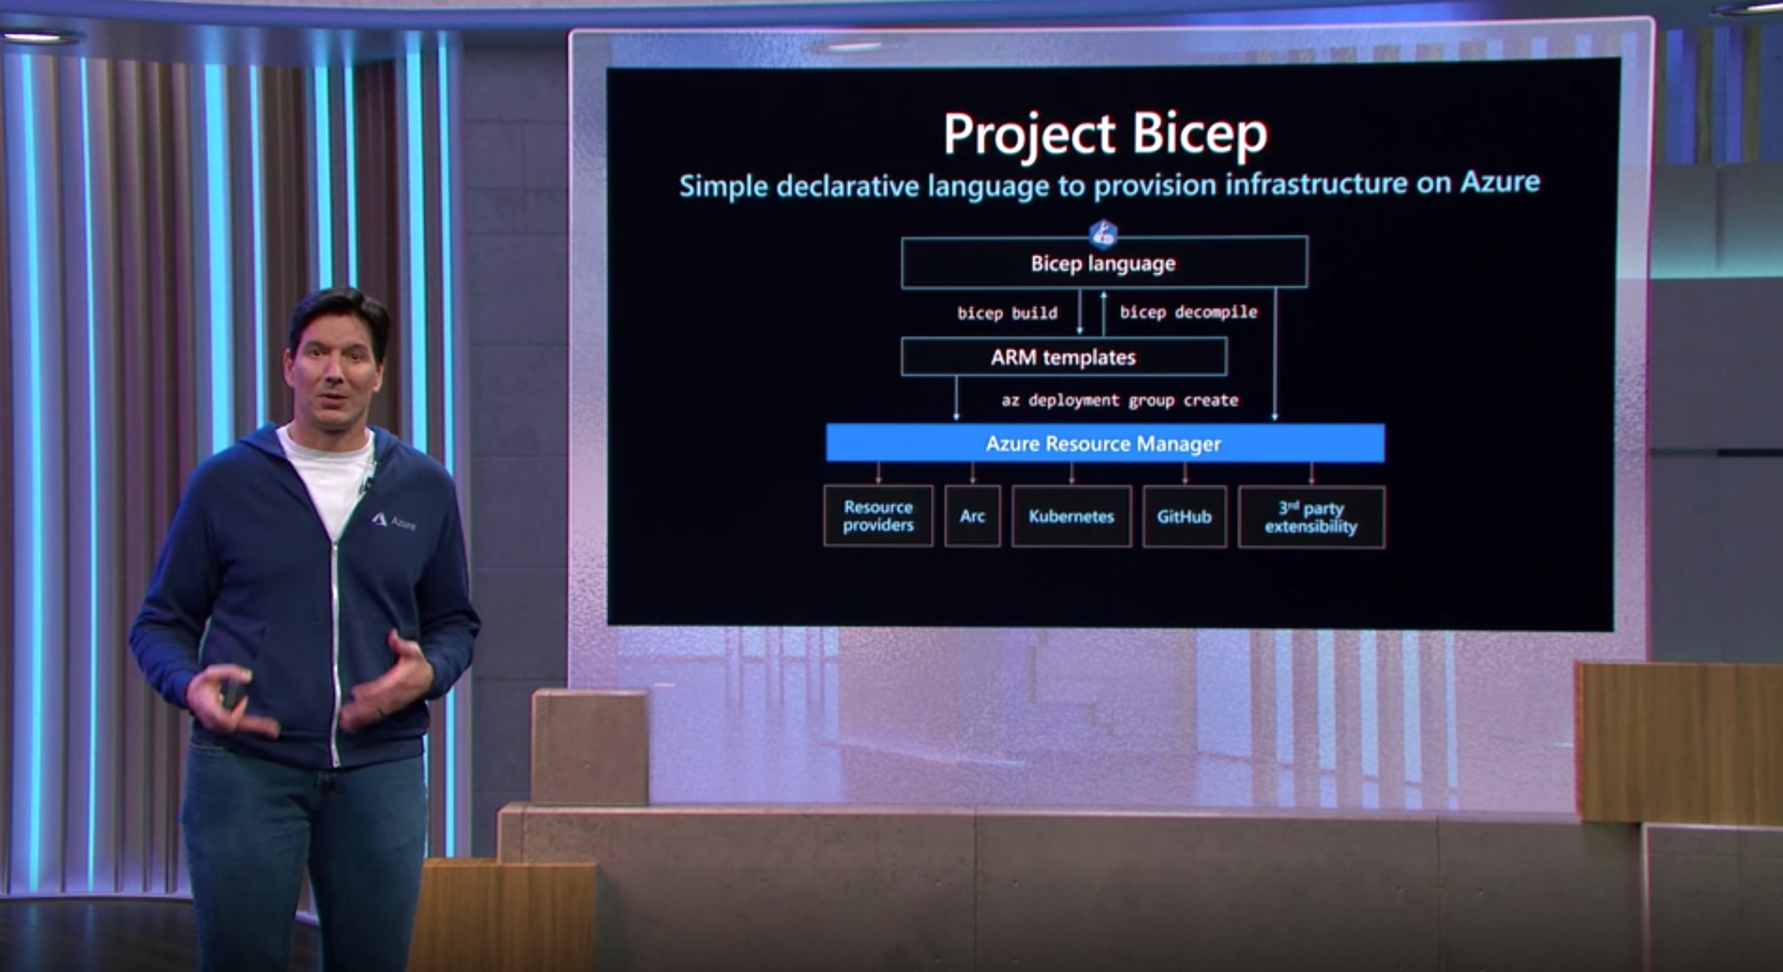

Slide 6
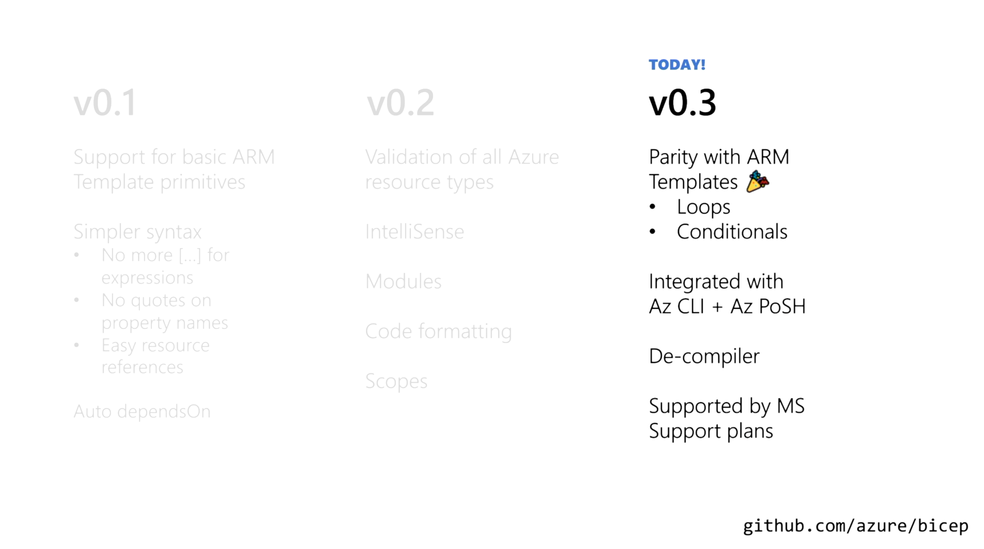


Slide 7
Goals
Geburtsfehler korrigieren
Lernkurve abflachen
Code verschönern
Modularisierung verbessern
Kompatibilität garantieren
Tooling und Compiler parallelisieren
Non-Goals
Universelle Programmiersprache
Non-Azure
Notes:
Geburtsfehler korrigieren: eigene Sprache statt aufgebohrtes JSON
Code verschönern: kürzer, verständlicher, keine Programmierkenntnisse notwendig
Modularisierung verbessern: no more copy/paste
Tooling und Compiler parallelisieren: kein Syntax-Ärger mehr

Slide 8
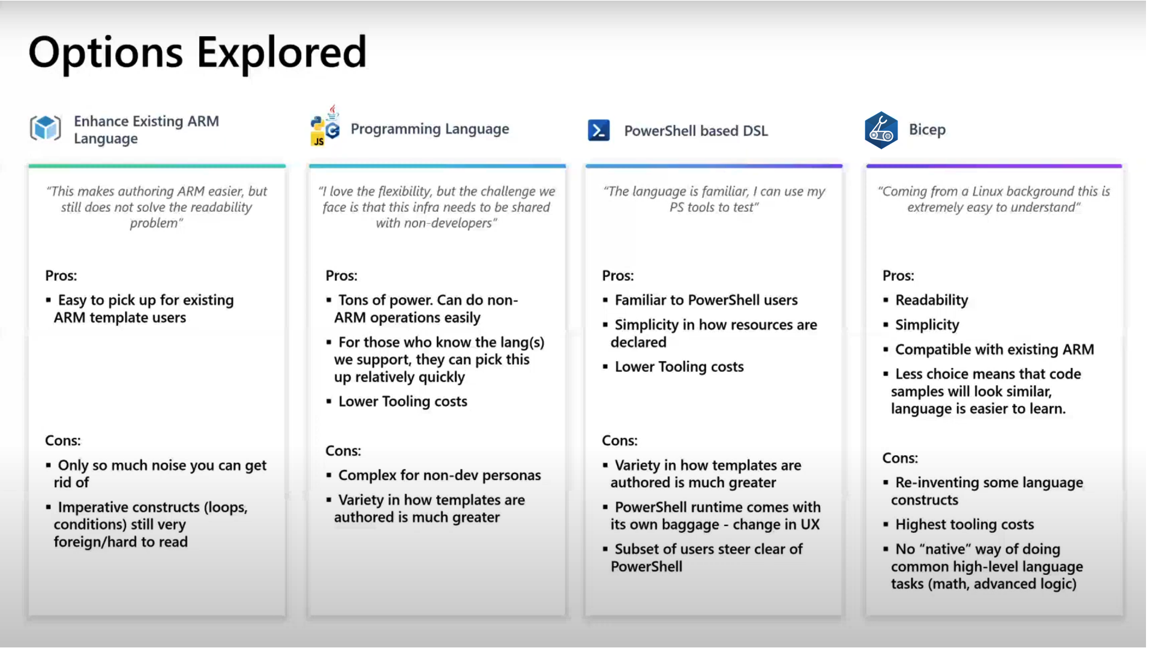

Slide 9
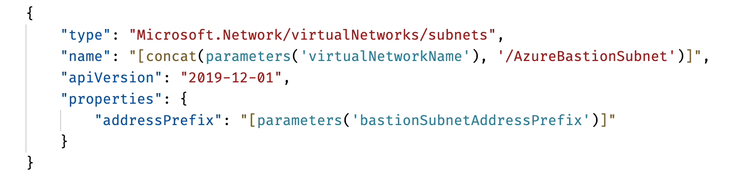

Reference to resources outside this template
Super Bicep
Bicep
ARM

Slide 10











Scenario Hybrid

Slide 11
Type
Parameter
Variable
Resource

